Slide 1


AUDITORIA
FINANCEIRA
BOAS PRÁTICAS PARA MELHORIA DAS INFORMAÇÕES CONTÁBEIS
Diretoria de Contas de Governo
Alana Alice da Cruz Silva – Coordenadora CCG II
Lucas do Nascimento Magalhães – Divisão 5

Slide 2
POR QUE AUDITORIA
FINANCEIRA?

Slide 3

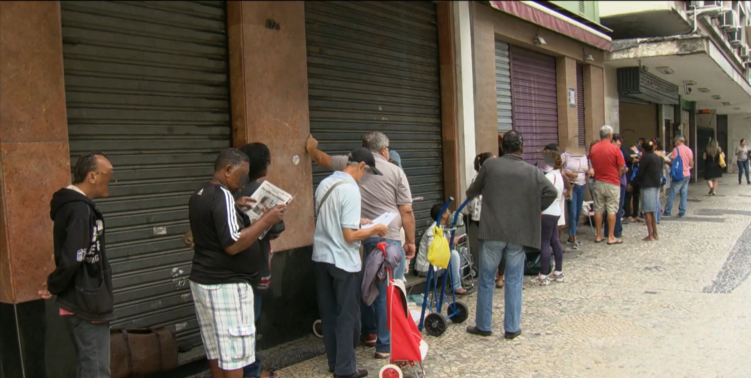
Por que auditoria financeira?

Slide 4

Por que auditoria financeira?

Slide 5
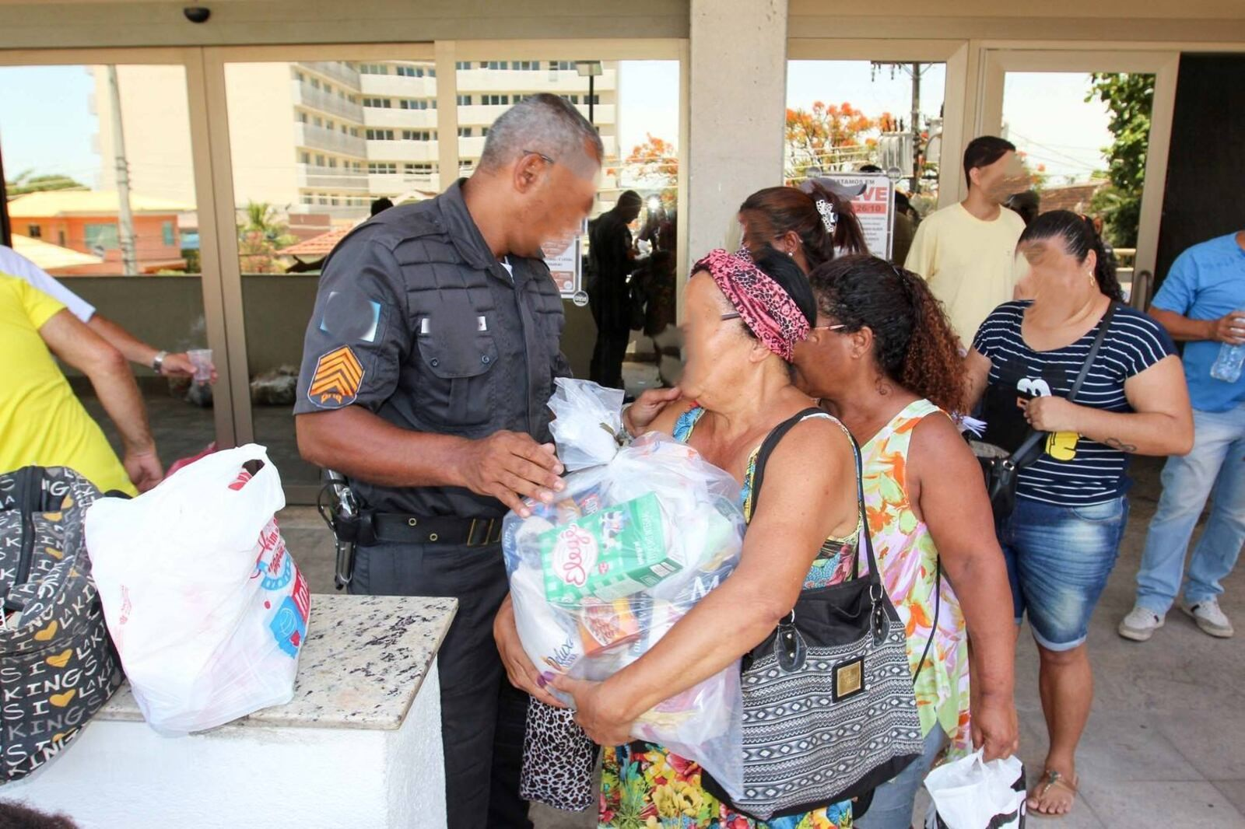
Por que auditoria financeira?

Slide 6
Por que auditoria financeira?
Estado: finanças e perenidade
O que a História tem a nos dizer?
Estados são mais resilientes, mas não totalmente imunes
Servidores públicos
Quem é o dono do Estado?
Aumento de eficácia ou invasão de competências?
Auditoria financeira: qual a contribuição?
O valor preditivo da informação contábil
Auditoria financeira: aferição da exatidão da informação contábil

Slide 7
COMO MELHORAR MINHA INFORMAÇÃO
CONTÁBIL?

Slide 8
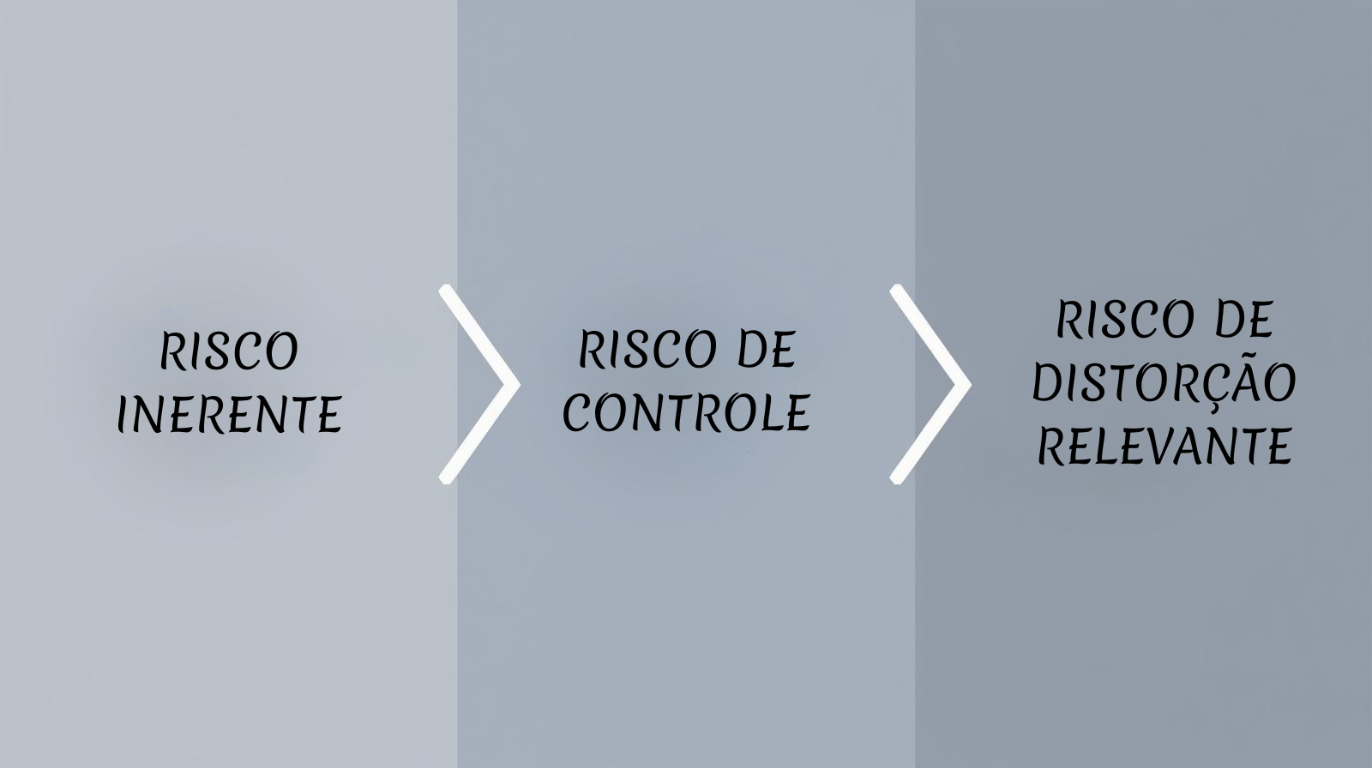
Identificar e avaliar riscos (NBC TA 315)

Slide 9
DISTORÇÕES MAIS COMUNS

Slide 10

Caixa e equivalentes

Slide 11
Caixa e equivalentes
Distorções:
Não identificação de recursos recebidos;
Contabilização de pagamentos ainda não realizados no banco;
Manutenção de saldos que não se enquadram como caixa (via “conciliação bancária”);
Pagamentos sem execução orçamentária.

Slide 12
Caixa e equivalentes: boas práticas
Boas práticas:
Ofício de circularização assim que fechar o ano, pelo menos;
Dupla conferência pelo setor contábil: Conciliação bancária x Conferência entre extratos e saldos contábeis;
Delegação integral de responsabilidade do setor contábil ao setor de tesouraria/financeiro;
Ter um cadastro à parte de todas as contas bancárias do ente, com as informações básicas de cada uma delas (banco, agência, número, a que serve, quando foi aberta, se está encerrada ou se já foi solicitado o encerramento, e quando foi encerrada, se for o caso);
Conferir contas sem movimentação contábil no período.
Onde estudar o assunto:
NBC TSP 12 – Demonstração dos Fluxos de Caixa;
MCASP (edição vigente).

Slide 13

Demais Créditos a Curto Prazo

Slide 14
Demais Créditos a Curto Prazo
Distorções:
Saldos a receber que não pertencem ao curto prazo;
Saldos que não atendem a critério normativo.
Boas práticas:
Controle sobre os saldos:
Conferir periodicamente os saldos.
Manter lista/planilha com detalhamento dos saldos;

Slide 15

Estoques

Slide 16
Estoques
Distorções:
Contabilização do estoque direto na despesa;
Divergência entre os inventários e o saldo contábil;
Ausência total/parcial de controle sobre os estoques.
Contabilização apenas das entradas de estoque, sem contabilização das baixas;

Slide 17
Estoques
Boas práticas:
A partir dos critérios normativos, identificar as áreas que possuam estoques no ente;
Ideal: ter integração entre os sistemas de estoque e de contabilidade;
Estabelecer reporte periódico dos gestores de estoque à contabilidade.
Onde estudar o assunto:
NBC TSP 04 – Estoques;
MCASP (edição vigente);
Portaria STN nº 548/2015 (Plano de Implementação dos Procedimentos Contábeis Patrimoniais – PIPCP).

Slide 18

Obrigações Trabalhistas, Previdenciárias e Assistenciais

Slide 19
Obrigações Trabalhistas, Previdenciárias e Assistenciais
Distorções:
Reconhecimento parcial (apenas do 1/3 de férias) da apropriação mensal de férias;
Inconsistência de apropriação gerada automaticamente pelo sistema de RH (pessoal, licença-prêmio e contribuições patronais).
Boas práticas:
Conferir mensalmente dívidas de pessoal e suas atualizações;
Integrar o sistema de RH com o sistema contábil;
Conferir os lançamentos de folha gerados pelo sistema de RH;
Testar as apropriações mensais geradas pelo sistema.
Onde estudar o assunto:
MCASP (edição vigente).

Slide 20

Precatórios

Slide 21
Precatórios
Distorções:
Não registrar os precatórios no Passivo;
Boas práticas:
Solicitar periodicamente ao Judiciário informações sobre precatórios (Circular);
Onde estudar o assunto:
MCASP (edição vigente).
Conferir junto ao setor jurídico a que se refere cada processo;
Proceder ao registro contábil.
Saldo registrado divergente ao que consta do Judiciário;
Erro de classificação (“alimentar” e “comum”; curto e longo prazo; pessoal, fornecedores/credores etc.).

Slide 22

Provisões

Slide 23
Provisões
Distorções:
Provisões indevidas/desatualizadas;
Provisões previdenciárias não reconhecidas/reconhecidas a menor;
Dívidas do ente patrocinador com a previdência não reconhecidas;
Ausência de provisão para perdas com processos judiciais.

Slide 24
Provisões
Boas práticas:
Junto ao setor jurídico, alinhar procedimentos para:
Classificação de risco sobre processos judiciais:
Registro/ajuste tempestivo de provisões.
Onde estudar o assunto:
NBC TSP 03 – Provisões, Passivos Contingentes e Ativos Contingentes;
CTSP 01 – Provisões, Passivos Contingentes e Ativos Contingentes;
MCASP (edição vigente);
Portaria STN nº 548/2015 (Plano de Implementação dos Procedimentos Contábeis Patrimoniais – PIPCP).
Mapeamento dos processos;
Classificar o risco (provável, possível e remoto);
Monitoramento periódico;
Reporte à contabilidade;

Slide 25
OBRIGADO!
RETORNAMOS APÓS O INTERVALO

